Slide 1
İÇERİK(2.HAFTA)
İSTATİSTİK VERİ TOPLAMA, TABLO VE GRAFİK DESTEĞİ
Veri Toplama
Hedef Kitlenin Belirlenmesi
Örnekleme Türüne Karar Verilmesi
Verilerin Sınıflandırılması
Kalitatif verilerin sınıflandırılması
Kantitatif verilerin sınıflandırılması
Sürekli verilerin Sınıflandırılması
Kesikli verilerin Sınıflandırılması

Slide 2
İstatistik veri toplama
Veri toplama doğrudan gözlem ve anket yöntemleri aracılığıyla gerçekleştirilen bir faaliyettir
Anket
Posta Anketleri
Telefon Anketleri
Yüzyüze görüşme Anketleri

Slide 3
Hedef Kitlenin Belirlenmesi
Çalışmanın amacına bağlı olarak hedef kitleye coğrafi, demografik vb. sınırlamalar getirilebilir. Anket uygulanabilecek bazı hedef kitleler;
- Eskişehir’de yaşayan tüm insanlar,
- Levent’te oturan tüm devlet memurları,
- Sakarya’daki tüm ilköğretim okulları,
- Sakarya’da yaşayan, 15 yaş ve üzerindeki okuma yazma bilen tüm insanlar şeklinde olabilir.

Slide 4
Örnekleme Türüne Karar
Verilmesi
Örnekleme
Olasılıklı Örnekleme
Kota Örnekleme
Gönüllü Örnekleme
Amaçlı Örnekleme
Bulunan Örnekleme
Bu teknikler bir uzman yardımı almaksızın kullanılabilecek güçlü araçlardır.

Slide 5
Verilerin Sınıflandırılması
Sınıflandırma, verilerin kullanıcıların veya araştırmacıların amacına uygun olarak bir takım kriterlere göre gruplanarak tablolar şeklinde özetlenmesidir. Verilerin tablo ya da grafik halinde gösterilmesi :
Konunun daha iyi anlaşılmasını ve yorumlanmasını sağlar.
Sınıflandırma, üzerinde çalışılan karakterin gösterdiği dağılış hakkında da iyi bir fikir verir.
Verilerin sınıflandırılması birçok bilgi kaybına yol açmasına rağmen yapılacak hesaplamalarda ve bir sonuç çıkarmada çeşitli kolaylıklar sağlar

Slide 6
Verilerin Sınıflandırılması
Kalitatif veriler doğal olarak sınıflandırılmışlardır. Ayrım hatları keskindir. Her sınıfa düşen gözlem sayısını bulmak yeterli olacaktır.
Örnek olarak bir okulda, rastgele seçilen 500 öğrencinin göz renkleri ile ilgili bir araştırma yapılmış olsun. Göz renklerine göre Tablo 3.1 deki gibi bir dağılım elde edilmiştir.
Tablo 3.1 Okuldaki öğrencilerin göz rengi dağılımı ve oranları
Göz renkleri | Sayısı | %
Kahve rengi | 175 | 35
Siyah | 155 | 31
Mavi | 70 | 14
Yeşil | 40 | 8
Ela | 60 | 12
Toplam | 500 | 100

Slide 7
Verilerin Sınıflandırılması
Tablo 3.1’deki verileri kullanarak çizilen daire grafiği Şekil 3.1 de gösterilmiştir.
Şekil 3.1 Okulda 500 öğrencinin göz rengi daire grafiği

Slide 8
Verilerin Sınıflandırılması
Aynı yüzde değerleri için şekil 3.2 deki yüzde çubuk grafiği çizilmiştir.
Şekil 3.2 Okulda 500 öğrencinin göz rengi yüzde çubuk grafiği

Slide 9
Verilerin Sınıflandırılması
Kantitatif verilerde doğal sınıflar oluşmadığından araştırmacının sınıfları ve her sınıfa düşen gözlem sayısını(frekans) kendisinin belirlemesi gerekmektedir. Yani frekans tablosunu araştırmacı kendisi oluşturur.
Örnek olarak 25 yaşındaki 40 öğrencinin ağırlıklarına bakalım. Bu veriler süreklidir. Veriler aşağıdaki gibi tespit edilmiştir.
48,63,55,52,62,55,52,48,64,56,54,51,44,62,50,43,61,55,51,46,
59,54,50,43,49,40,53,58,59,54,53,48,69,48,67,57,49,53,57,53
Sınıf aralığı=(69-40)/8=3.63 =4 Kg bulunur

Slide 10
Verilerin Sınıflandırılması
Birinci sınıfın alt limiti için en küçük gözlem değeri(40) alınabilir ve diğer alt limitler sınıf aralığı eklenerek hesaplanır. Birinci sınıfın üst limiti, ikinci sınıfın alt limitinden küçük olacak şekilde yazılır. Diğer sınıfların üst limitleri de sınıf aralığı eklenerek yazılır. Buna göre tablo 3.2 deki gibi sınıf limitleri elde edilmiş olur.
Tablo 3.2 Sınıf Limitleri
Sınıflar | Sınıf limitleri
1.sınıf | 40 | 43
2.sınıf | 44 | 47
3.sınıf | 48 | 51
4.sınıf | 52 | 55
5.sınıf | 56 | 59
6.sınıf | 60 | 63
7.sınıf | 64 | 67
8.sınıf | 68 | 71

Slide 11
Verilerin Sınıflandırılması
Elde edilen bu sınıflar için frekans değerlerini belirleyelim. Tablo 3.3 bu frekans değerlerini ifade etmektedir.
Tablo 3.3 Sınıf Limitleri ve frekans değerleri
Sınıflar | Sınıf limitleri |  | f (öğrenci sayıları)
1.sınıf | 40 | 43 | 3
2.sınıf | 44 | 47 | 2
3.sınıf | 48 | 51 | 10
4.sınıf | 52 | 55 | 12
5.sınıf | 56 | 59 | 6
6.sınıf | 60 | 63 | 4
7.sınıf | 64 | 67 | 2
8.sınıf | 68 | 71 | 1
TOPLAM |  |  | 40

Slide 12
Verilerin Sınıflandırılması
Yapılan gözlemlerin sürekliliğini ortaya çıkarmak amacıyla sınıf sınırları kullanılması uygun görülmektedir. Sınıf sınırları alt ve üst sınıf sınırları olarak aşağıdaki biçimde hesaplanır:
ÜSS₁=(ÜL₁+AL₂)/2 (birinci sınıfın üst sınıf sınırı)
ÜSS₁=(43+44)/2 = 43.5
ÜSS₁’den sınıf aralığı çıkarılarak ASS₁( birinci sınıfın alt sınıf sınırı) bulunur.
ASS₁=ÜSS₁-Sınıf aralığı
ASS₁=43.5-4= 39.5
Diğer sınıfların alt ve üst sınıf sınırları sınıf aralığı eklenerek hemen hazırlanabilir(Tablo 3.4).

Slide 13
Verilerin Sınıflandırılması
Tablo 3.4 Sınıf Limitleri,frekans ve sınıf sınırları
Sınıflar | Sınıf limitleri |  | f (öğrenci sayıları) | Sınıf Sınırları
1.sınıf | 40 | 43 | 3 | 39,5 | 43,5
2.sınıf | 44 | 47 | 2 | 43,5 | 47,5
3.sınıf | 48 | 51 | 10 | 47,5 | 51,5
4.sınıf | 52 | 55 | 12 | 51,5 | 55,5
5.sınıf | 56 | 59 | 6 | 55,5 | 59,5
6.sınıf | 60 | 63 | 4 | 59,5 | 63,5
7.sınıf | 64 | 67 | 2 | 63,5 | 67,5
8.sınıf | 68 | 71 | 1 | 67,5 | 71,5

Slide 14
Verilerin Sınıflandırılması
Sınıf limitleri ya da sınıf sınırlarının aritmetik ortalaması sınıf değeri olarak adlandırılır. Yani;
SD₁=(AL₁+ÜL₁)/2 ya da SD₁=(ASS₁+ÜSS₁)/2 yazılır.
Örneğimizde 1.sınıf için SD₁=(40+43)/2=(39,5+43,5)/2=41,5 elde edilir. Diğer sınıflanırın sınıf değerleri bu değere sınıf aralığı (4) eklenerek hemen bulunabilir (Tablo 3.5)

Slide 15
Verilerin Sınıflandırılması
Tablo 3.5 Sınıf Limitleri,frekans,sınıf sınırları ve sınıf değerleri
Sınıflar | Sınıf limitleri |  | f (öğrenci sayıları) | Sınıf Sınırları |  | Sınıf değeri (Xj)
1.sınıf | 40 | 43 | 3 | 39,5 | 43,5 | 41,5
2.sınıf | 44 | 47 | 2 | 43,5 | 47,5 | 45,5
3.sınıf | 48 | 51 | 10 | 47,5 | 51,5 | 49,5
4.sınıf | 52 | 55 | 12 | 51,5 | 55,5 | 53,5
5.sınıf | 56 | 59 | 6 | 55,5 | 59,5 | 57,5
6.sınıf | 60 | 63 | 4 | 59,5 | 63,5 | 61,5
7.sınıf | 64 | 67 | 2 | 63,5 | 67,5 | 65,5
8.sınıf | 68 | 71 | 1 | 67,5 | 71,5 | 69,5

Slide 16
Verilerin Sınıflandırılması
Her sınıfa düşen frekansın toplam frekansa oranı nispi frekansdır:
1.sınıf için N₁=3/40 dır. Tablo 3.6 da tüm nispi frekans ve yüzde frekans değerleri görülmektedir.
Tablo 3.6 Nispi frekanslar-yüzde Frekanslar
Sınıflar | Sınıf limitleri |  | f (öğrenci sayıları) | Nispi frekans (Nj) | Yüzde Frekans (Yj)
1.sınıf | 40 | 43 | 3 | 0,075 | 7,5
2.sınıf | 44 | 47 | 2 | 0,05 | 5
3.sınıf | 48 | 51 | 10 | 0,25 | 25
4.sınıf | 52 | 55 | 12 | 0,3 | 30
5.sınıf | 56 | 59 | 6 | 0,15 | 15
6.sınıf | 60 | 63 | 4 | 0,1 | 10
7.sınıf | 64 | 67 | 2 | 0,05 | 5
8.sınıf | 68 | 71 | 1 | 0,025 | 2,5
T O P L A M |  |  | 40 | 1 | 100

Slide 17
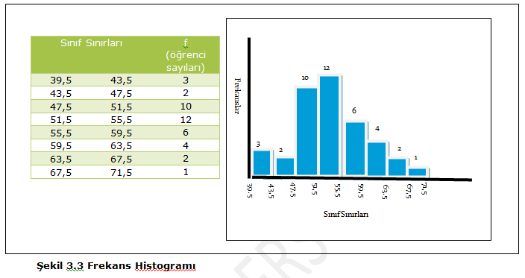
Verilerin Sınıflandırılması
-Tablo ve Grafik Desteği-
Sürekli veriler grafik ile gösterilmek istenirse ya frekans histogramı ya da frekans poligonu tercih edilir. Frekans histogramında x ekseni sınıf sınırlarını, y ekseni de frekansları gösterir(Şekil 3.3).

Slide 18
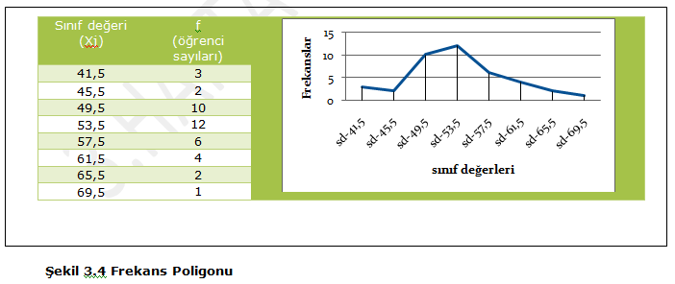
Verilerin Sınıflandırılması
-Tablo ve Grafik Desteği-
Frekans poligonunda ise x ekseninde sınıf değerleri, y ekseninde frekanslar yer alır (Şekil 3.4).

Slide 19
Verilerin Sınıflandırılması
-Tablo ve Grafik Desteği-
Kesikli verilerin sınıflandırılmasında, Sınıf sayısı ve aralığı belirlemek gerekmez. Örneğin 30 ailenin günlük ekmek tüketim miktarları aşağıdaki gibi olsun.
2,3,4,5,3,4,5,6,1,1,3,2,4,1,3,2,5,6,6,4,5,3,2,1,1,2,3,7,4,3
Ekmek sayısına göre doğal sınıflar oluşmuştur. Tablo 3.7 de örneğe ilişkin sınıf ve frekans tablosu verilmiştir.
Tablo 3.7 Kesikli veriler için sınıf, frekans, sınıf değeri, nispi ve yüzde frekans tablosu
Sınıflar | f | Sınıf değeri | Nispi frekans (Nj) | Yüzde Frekans (Yj)
1 | 5 | 1 | 0,17 | 17
2 | 5 | 2 | 0,17 | 17
3 | 7 | 3 | 0,23 | 23
4 | 5 | 4 | 0,17 | 17
5 | 4 | 5 | 0,13 | 13
6 | 3 | 6 | 0,1 | 10
7 | 1 | 7 | 0,03 | 3
Toplam | 30 | - | 1.00 | 100

Slide 20
Verilerin Sınıflandırılması
-Tablo ve Grafik Desteği-
Grafik ile verilerimizi göstermek istersek çubuk grafiğini tercih ederiz(Şekil 3.5)
Şekil 3.4 Çubuk Grafiği

Slide 21
Örgün eğitim saatimizde, Bir anket çalışması ile elde edilmiş verilerin sınıflarını,frekanslarını,sınıf limitlerini, sınıf sınırlarını, sınıf değerlerini hesaplayarak tablo ve grafiğini hazırlayacağız.

Slide 22
Kaynaklar
1.M.,Akar, S.Şahinler, İstatistik, Ç.Ü.Ziraat Fakültesi ,Genel Yayın no:74,Adana,1997.
2. F.,İkiz, H.Püskülcü, Ş.Eren,İstatistiğe Giriş, EÜ Basımevi,İzmir,1996.
3. Ö.,Serper, Uygulamalı İstatistik, Ezgi Kitapevi, Bursa, 2000.
4. Y.,Özkan, Uygulamalı İstatistik I, Alfa Yayınları, İstranbul,1999.
5.N.,Çömlekçi,İstatistik,Bilim Teknik Yayınevi, Eskişehir,1984.

